Slide 1


GARD
GAS ALERT AND RESPONSE DEVICE

Slide 2
KENAPA BIKIN GARD?
Keamanan manusia
Kesehatan pekerja, mengutip Wijaya dan Ramadhan, 2022
Keamanan instalasi
Solusi:
sehingga perlu adanya alat yang mampu membantu kita dalam pemantauan kualitas udara, maka dari itu kami disini ingin membuat alat yang mampu memantau kualitas udara di ruangan yang dapat kita ambil datanya secara realtime melalui platform iot sehingga pemantauan dapat dilakukan kapanpun dan dimanapun.

Slide 3
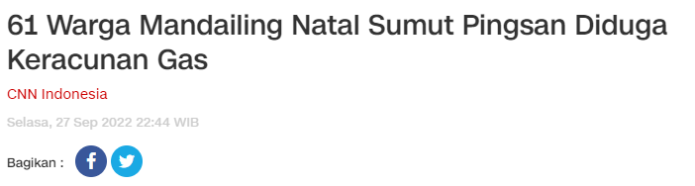
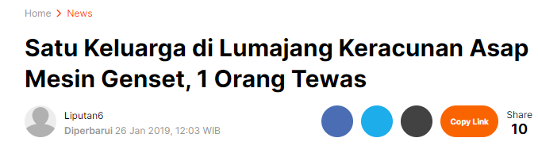
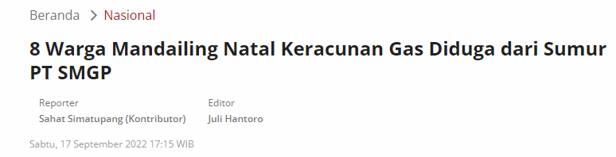
Berita Pendukung

Slide 4
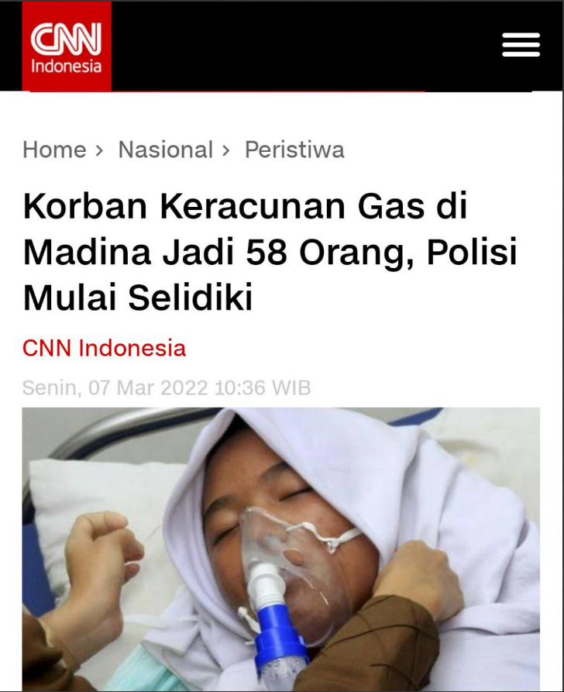

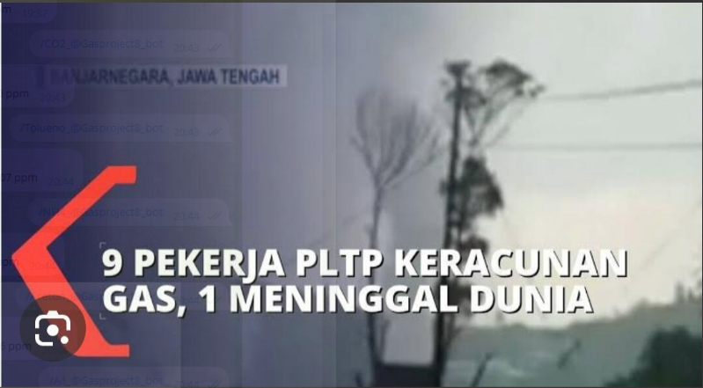


Berita Pendukung

Slide 5
FITUR
KEUNIKAN
SENSOR MQ135
LED
RELAY
TAMPILAN DASHBOARD BLYNK
CONTROL DAN NOTIFIKASI TELEGRAM
alat ini mampu mendeteksi adanya gas-gas berbahaya seperti gas CO, NO2, Amonia , Aceton ,Tolueno dan alat ini juga bisa memberi peringatan dini apabila terdapat asap atau terjadi kebakaran di dalam ruangan.
alat ini mampu memberikan peringatan dini berupa alarm dan notifikasi telegram kepada pengguna apabila kualitas udara di ruangan buruk.
alat ini dilengkapi dengan fitur saklar sehingga saklar dapat digunakan untuk menyalakan sistem ventilasi atau barang elektronik lainya apabila diperlukan.
mampu menampilkan data yang dibaca dari alat melalui BLYNK.
penggunaan simple dapat di control melalui telegram.

Slide 6
PLATFORM DAN PERANGKAT

Slide 7


PLATFROM
BLYNK
untuk melihat data pembacaan alat secara realtime berupa gauge dan chart
TELEGRAM
untuk memberikan perintah kepada alat
untuk melihat data pembacaan alat
sebagai platform untuk memberikan notifikasi dini ketika ada gas yang berbahaya

Slide 8
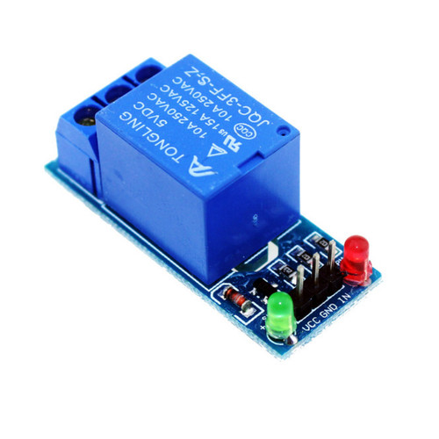

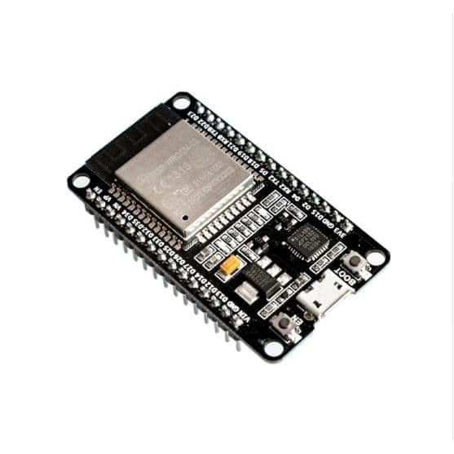
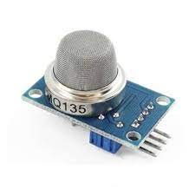
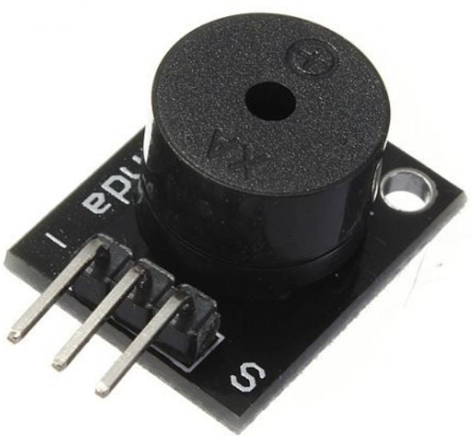
PERANGKAT
ESP32
LED RGB
RELAY
BUZZER
MQ135

Slide 9
DESIGN DAN RENCANA

Slide 10
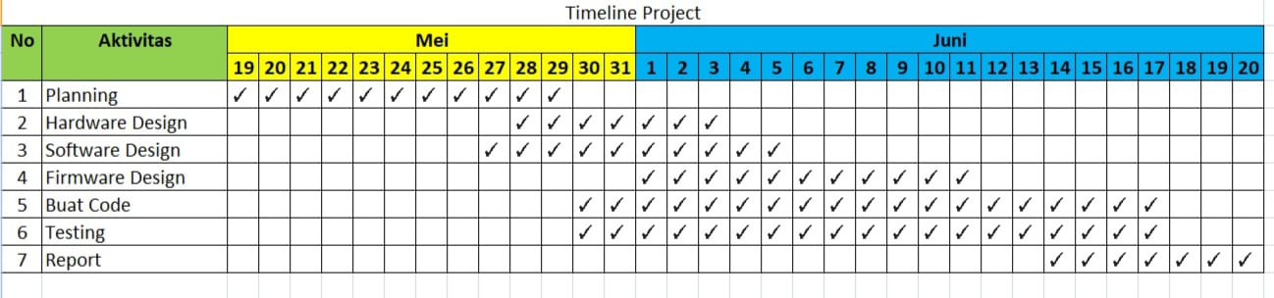
Project Timeline

Slide 11
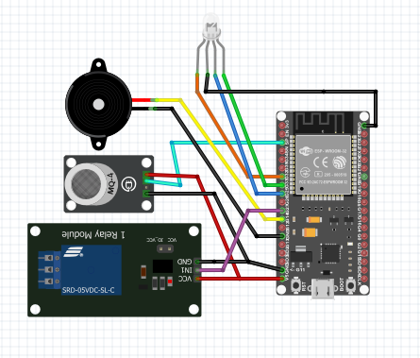
Gambar Rangkaian

Slide 12
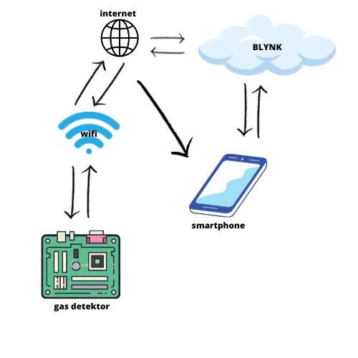
DESIGN IMPLEMENTASI

Slide 13
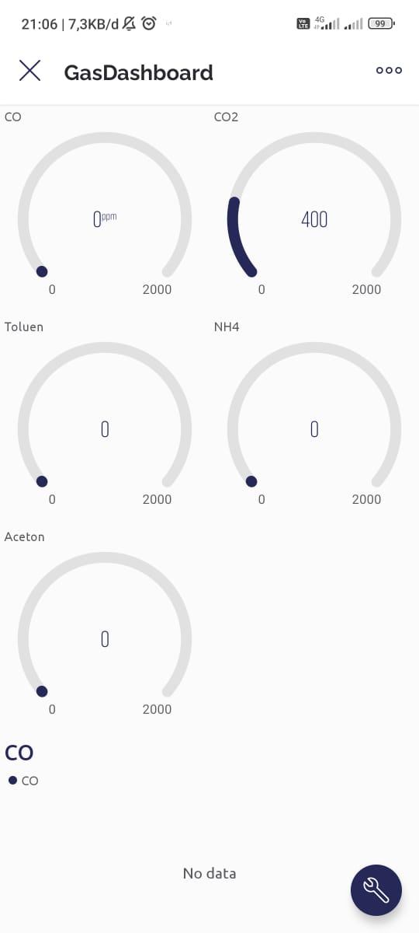
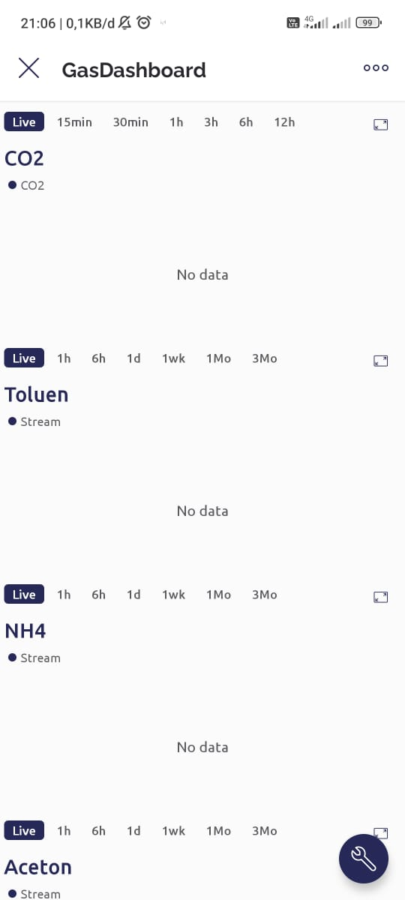
TAMPILAN DASHBOARD BLINK

Slide 14
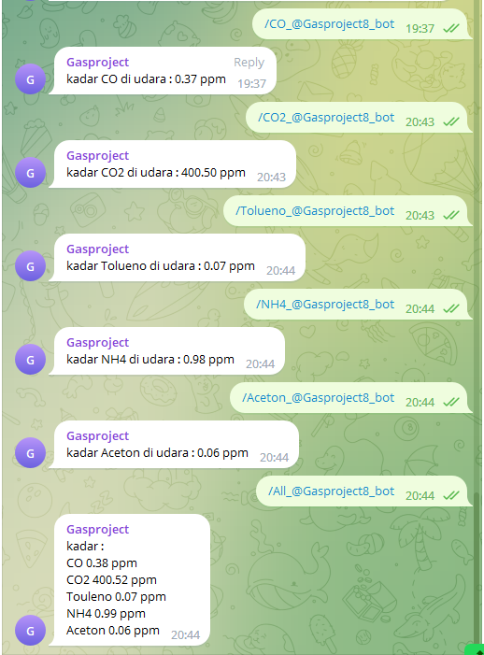
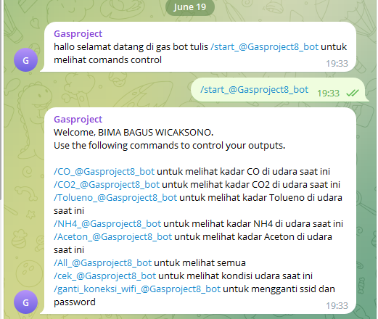
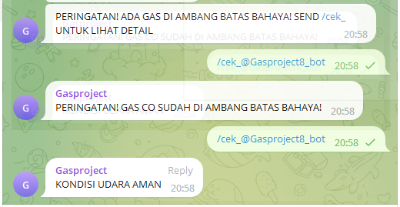
TAMPILAN TELEGRAM

Slide 15
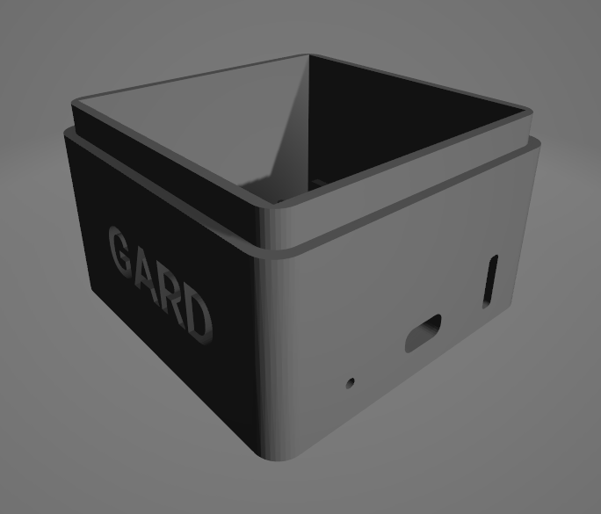

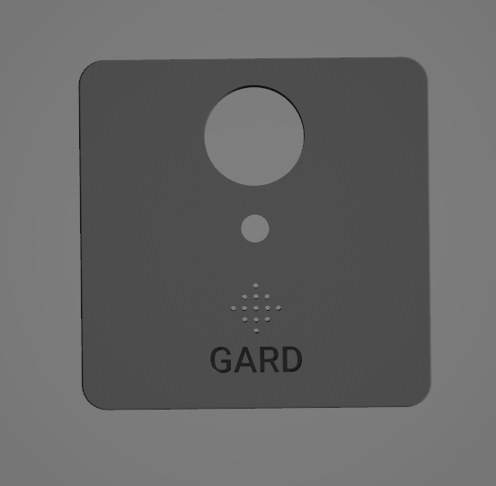
DESIGN CASING

Slide 16
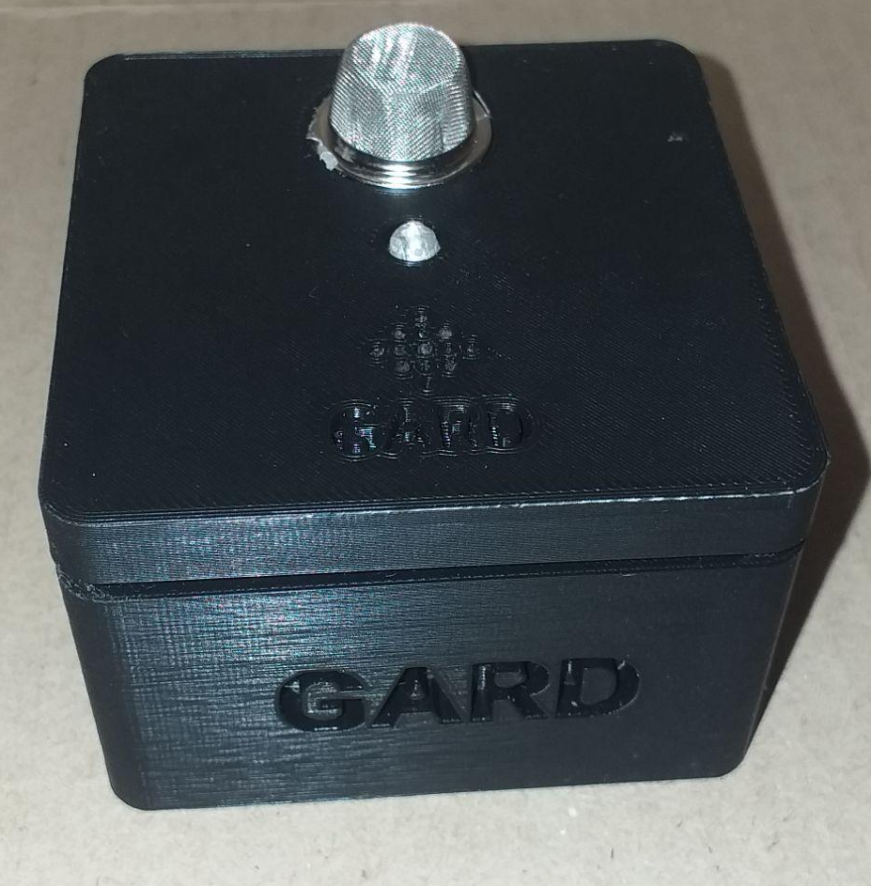
DESIGN CASING

Slide 17
PENGERJAAN

Slide 18
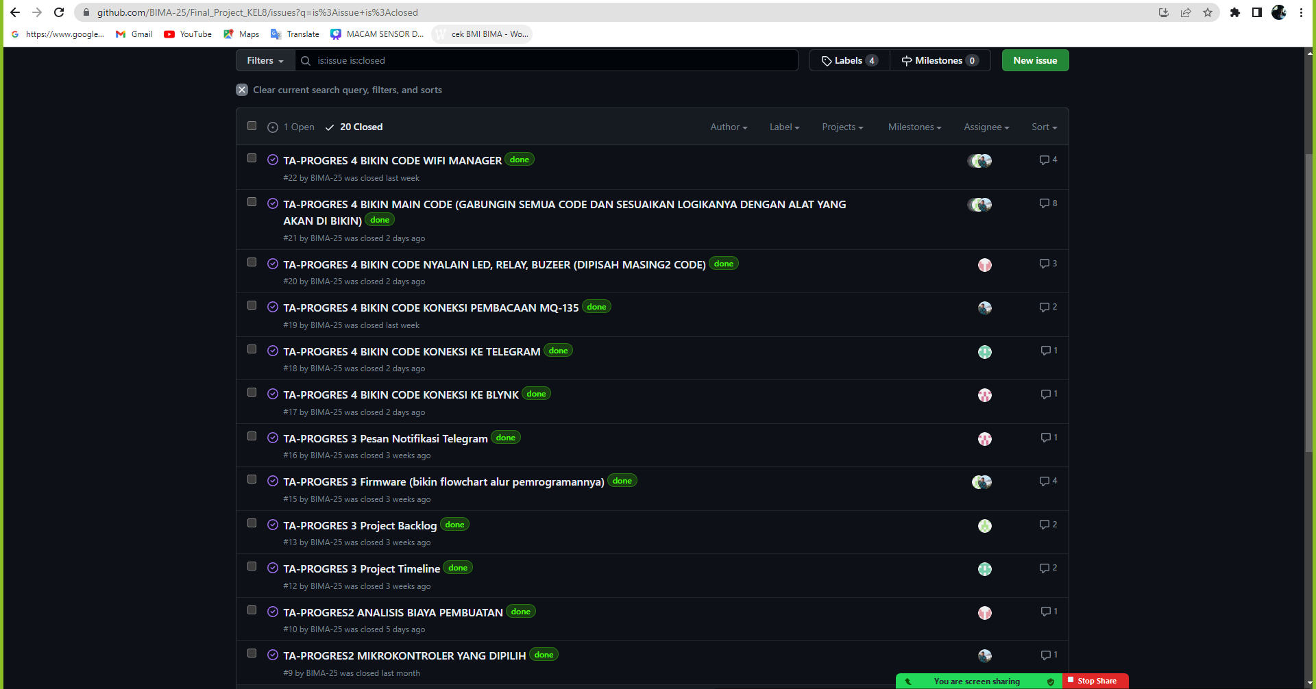

Slide 19
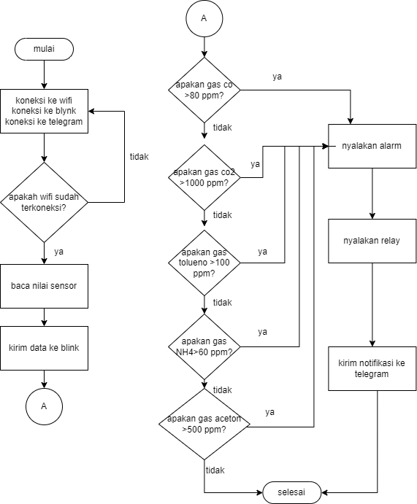
Flowchart Alat

Slide 20
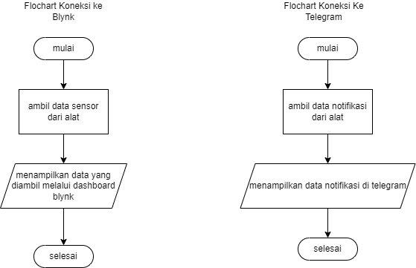
flowchart koneksi ketelegram dan blynk

Slide 21
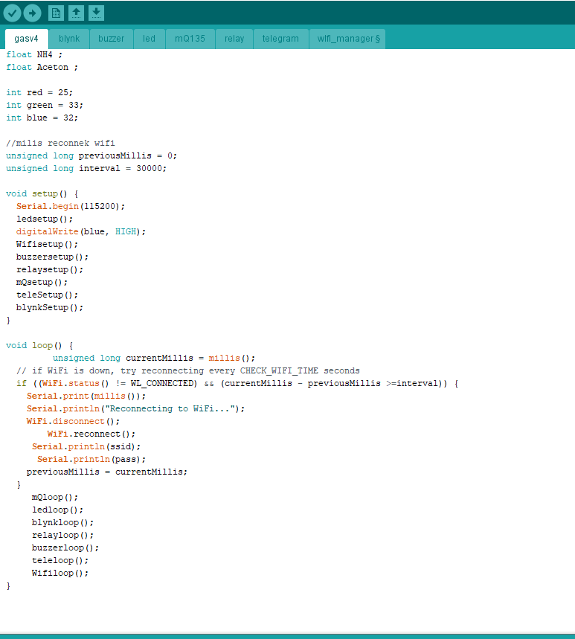
KODE
LED
RELAY
BUZZER
MQ135
BLYNK
TELEGRAM
WIFI MANAGER
MAIN CODE

Slide 22
CARA KERJA ALAT
alat menggunakan daya DC 5 volt. (bisa menggunakan powebank, adaptor hp, baterai)
Alat akan memberikan hotspot yang digunakan untuk memasukkan ssid dan password (alat tidak akan meminta password dan ssid lagi jika tidak memencet tombol reset yang sudah kami sediakan).
alat akan membaca gas gas di sekitar.
alat akan mengirimkan data pembacaan ke blynk.
alat akan stanby untuk menjalankan perintah dari telegram.
alat akan memberikan notifikasi apabila ada gas berbahaya di atas batas wajar.

Slide 23
DEMO ALAT

Slide 24
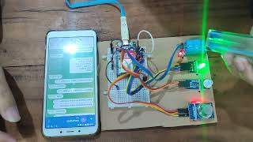
http://www.youtube.com/watch?v=iWNvp9dQdcA

